Slide 1
Каскад услуг для МСМ в связи с ВИЧ и Оценка пробелов в финансировании
Инструменты, которые ЛГБТ сообщество может использовать для адвокации, лидерства и значимого участия в управлении программами охраны здоровья

Slide 2
Инструменты для адвокации, лидерства и участия в управлении
В рамках проекта «Право на здоровье» ЕКОМ разработал инструменты, позволяющие организациям ЛГБТ сообщества собирать качественные данные о доступности и качестве услуг, а также об эффективности гос. и других инвестиций в услуги профилактики и лечения ВИЧ среди МСМ и транс людей:
Каскад непрерывной помощи для МСМ в связи с ВИЧ
Оценка пробелов в финансировании услуг профилактики и лечения ВИЧ среди МСМ и транс людей

Slide 3
Каскад услуг: цель и задачи
Цель: Усиление адвокационного и исследовательского потенциала организаций сообщества
Задача 1 (программная): Повышение качества данных, используемых организациями сообщества для адвокации, а так же для планирования своей собственной работы.
Задача 2 (техническая): Дезагрегация данных о МСМ и транс людях из «общего» каскада лечения ВИЧ-инфекции (т.н. «90-90-90»)
Задача 3 (техническая): Попытка построения каскад профилактических услуг (или каскад для одной из наиболее важных услуг, такой как ДКП, например)
Notes:
В рамках работы, качеству данных уделялось отдельное внимание. Кроме того, что инструмент ставит жесткие критерии для качества данных, которые ложатся в основу каскада, одной из задач исследования является оценить доступность и качество имевшихся в стране на момент исследования данных об услугах для МСМ.
Мы уверены, что успешная адвокация может быть только на основе качественных данных.

Slide 4
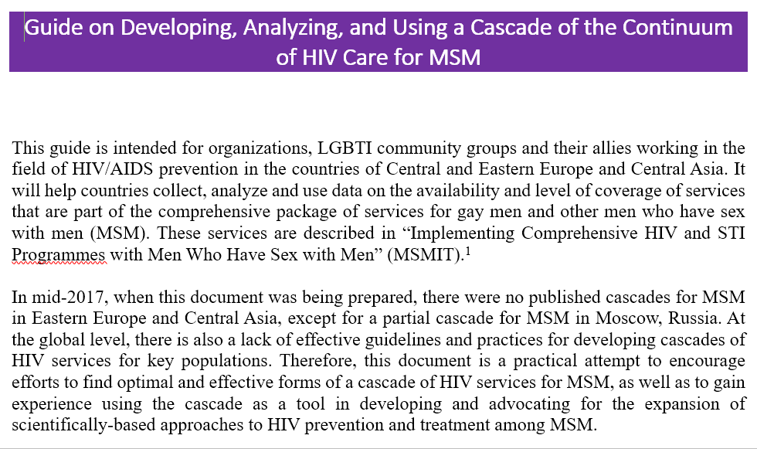
Каскад услуг: инструмент и работа в странах
Подготовлено «Руководство по составлению, анализу и использованию каскада непрерывной помощи для МСМ в связи с ВИЧ»,
Проведен тренинг национальных команд для сборки каскада,
Собраны данные в 5 странах: Армении, Беларуси, Грузии, Кыргызстане и Македонии

Slide 5
Каскад. Результаты: охват услугами
 | Estimated number of MSM | Percent from adult male population | Estimated prevalence of HIV among MSM and number of HIV+ MSM | HIV+ MSM who know their HIV+ status | HIV+ MSM on ART | HIV+ MSM on ART with undetectable VL
Armenia | 12461 | 1,20% | 0,8% / 100 | 75 / 75% | 55 / 73,3% | 39 / 71%
Belarus | 60000 | 1,40% | 7,7% / 4621 | 259 / 5,6% | 211 / 81,5% | 172 / 81,5%
Georgia | 17200 | 1,32% | 20,7% / 4490 | 640 / 14% | 479 / 75% | 422 / 88%
Kyrgyzstan | 16900 | 1,20% | 6,6% / 1115 | 135 / 12,1% | 76 / 56,3% | 49 / 64,5%
Macedonia | 20214 |  | / 245 (or 1092) | 165 / 15% | 123 / 75% | 109 / 89%
Notes:
Это сводная таблица основных показателей, из которых складывается каскад.
Далее, чтобы было удобнее, мы увидим эти данные в графическом виде.

Slide 6
Каскад. Результаты: охват услугами
Notes:
Как видно, на данный момент, для большинства стран самой значительной является проблема привлечения МСМ к тестированию.
На остальных этапах каскада показатели значительно лучше, Так, в среднем примерно 70 процентов всех, МСМ, кто знает о своем положительном ВИЧ статусе, получают АРВ терапию, и более чем у 70% из получающих терапию достигнута неопределяемая вирусная нагрузка.
Исключение составляет лишь Армения, где, по данным Республиканского центра СПИД, оценочное число ВИЧ+ МСМ равно 100. Из них, информацию о своем ВИЧ статусе имеют 75 человек, получают АРВ терапию 55 человека, и у 39 достигнута неопределяемая вирусная нагрузка.

Slide 7
Каскад. Результаты: МСМ в сравнении с др. группами (пример Грузии)
Notes:
Сравнивая доступность и эффективность услуг тестирования и лечения для разных групп, мы видим, что существенное отличие существует именно на этапе тестирования. То есть на том этапе, который считается «входом» в услуги лечения. И, похоже, этот вход для МСМ – закрыт.
При этом, конечно, важно отметить, что эта работа недостаточно эффективна для всех групп населения. То есть тут мы видим пример равенства в отсутствии доступа…

Slide 8
Каскад. Результаты: качество данных
В странах есть базовые данные для формирования каскада, но могут отсутствовать данные, которые важные для анализа каскада: можно увидеть «провал» между этапами каскада, но сложно понять его причины.
При тестировании, МСМ часто скрывают от сотрудников медучреждений информацию о своем сексуальном поведении. То есть, реальный охват МСМ тестированием быть выше, чем показывает каскад. Но, если нет доверительных отношений, качество услуг может быть невысоким, что может вести к позднему началу лечения и рискам для приверженности к лечению.
Не всегда соблюдается процедура проведения IBBS. Есть случаи, когда к исследованию, в качестве МСМ, привлекаются мужчины, не практикующие секс с мужчинами.
Оценка численности МСМ в странах не всегда проводится в соответствии с международными рекомендациями. Процесс не всегда прозрачен. Часто, у сообщества нет возможности значимо участвовать.
Часть МСМ, например внутр. и внеш. мигранты, не обращаются за помощью по месту фактического проживания, в том числе за тестированием, в силу того, что не имеют прав на бесплатную помощь. Это может искажать все данные, начиная с оценки численности.
Данных о транс людях почти нет.

Slide 9
Каскад: что дальше?
Региональный обзор на основе национальных отчетов, включая каскады профилактических услуг, которые сделали в части стран.
Изучение полученного опыта для «полировки» инструмента.
Планирование повторного исследования и технической помощи организациям для его проведения.

Slide 10
Оценка пробелов в финансировании: инструмент и план работы
Цель: оценить объем средств, недостающих для обеспечения МСМ и транс людей комплексными и качественными услугами на основе рекомендаций ВОЗ. Тем самым можно будет оценить, насколько эффективно правительство инвестирует в национальные действия для противодействия ВИЧ-инфекции.
Метод: сбор и анализ имеющихся в странах данных о стоимости услуг (на 1 клиента) и анализ недостающего финансирования на основе данных о размере социальной группы и информации о существующем финансировании.
Инструмент разработан. Проведен тренинг для национальных команд по сбору данных и подготовке отчета.
Данные собираются (готовы 3 национальных отчета). После завершения работы в странах, будет подготовлен региональный обзор.

Slide 11
Спасибо за ваше участие!
Геннадий Рощупкин, ЕКОМ,
Координатор по развитию систем здоровья сообществ,
www.ecom.ngo
www.facebook.com/ecom.ngo/

